Slide 1
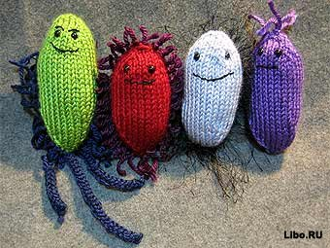
ФГБОУ ВО Астраханский ГМУ Минздрава России Кафедра микробиологии и вирусологии МИКРОБИОЦЕНОЗ ПОЛОСТИ РТА. ФАКТОРЫ СИМБИОЗА. ФОРМИРОВАНИЕ МИКРОБНЫХ АССОЦИАЦИЙ. Разработчик: к.б.н, доцент Байрамова А.С

Slide 2
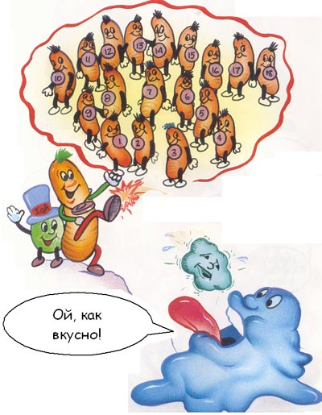
Физико-химические условия в полости рта, благоприятные для жизни микробов
Присутствие питательных веществ
Оптимальная температура
Постоянная влажность
Слабощелочная реакция среды

Slide 3
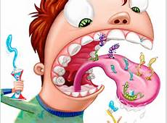
В полости рта выделяют несколько биотопов. Биотоп (от греч.: bios - жизнь, topos – место) –определенное место обитания микроорганизмов с относительно однородными физико-химическими условиями .

Slide 4
Микробиоценоз (от греч.: bios - жизнь, koinos – общий), или микробиота (устаревшее: микрофлора) – совокупность видов микробов в одном биотопе.
Микробиота полости рта зависит от эндогенных (возраст, здоровье) и экзогенных (диета, условия проживания) факторов.

Slide 5
Количественный состав микробиоты полости рта Сформировавшийся биоценоз характеризуется постоянством видов
ОБЛИГАТНАЯ + ФАКУЛЬТАТИВНАЯ = РЕЗИДЕНТНАЯ МИКРОБИОТА

Slide 6
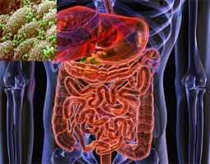
Основные позитивные функции облигатной микробиоты
Обеспечение колонизационной
резистентности – препятствует заселению
слизистой патогенными и условно патогенными микробами
Активация иммунной системы – стимулирует развитие лимфоидной ткани, синтезирует лизоцим, цитокины,
иммуноглобулины, интерфероны
Подавление транслокации микробов во внутреннюю среду организма
Синтез витаминов, аминокислот и других биологически активных веществ
Стимуляция секреции слюнных желез

Slide 7
Образование биопленки В естественных условиях бактерии формируют биопленки - организованное сообщество резидентных бактерий

Slide 8
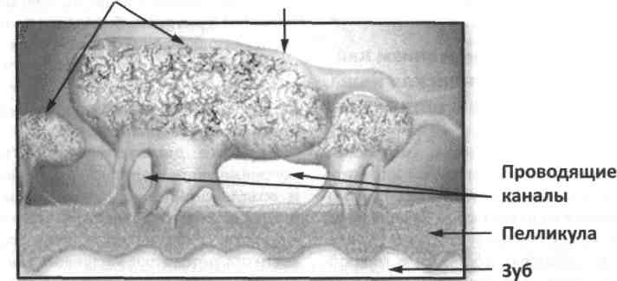
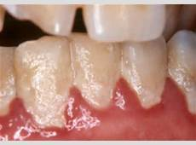
Схема строения микробной биопленки зуба
Биопленка на зубах

Slide 9
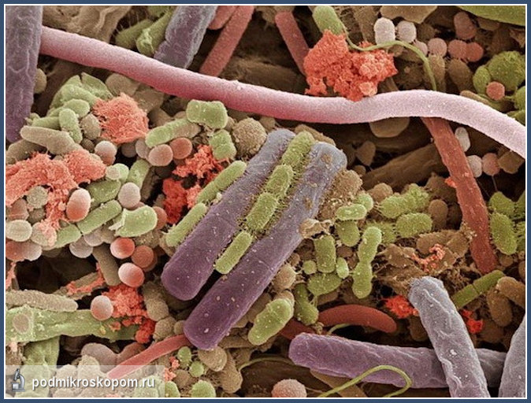
Рост микробиоты на языке человека
Между разными видами микробов внутри сообщества,
а также между микробами и организмом хозяина действуют различные формы взаимного влияния (биотические факторы)

Slide 10
Биотические взаимодействия (факторы)
Биотические факторы - это влияние жизнедеятельности
одних популяций организмов на другие.
Основные формы биотических факторов
Антибиоз
Симбиоз
По характеру взаимоотношений
Комменсализм
Конкуренция
Антагонизм
Мутуализм
Паразитизм

Slide 11
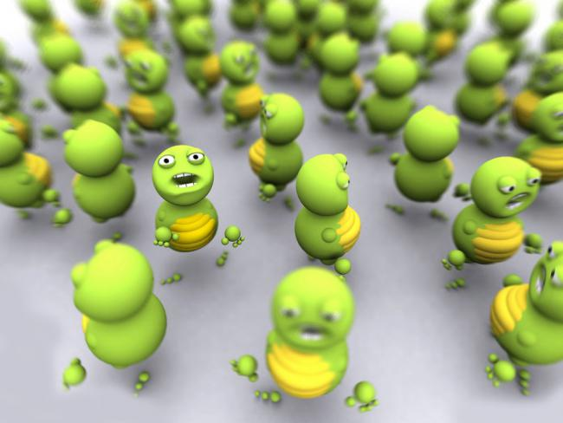
Факторы симбиоза – фенотипические признаки микробной клетки, позволяющие ей взаимодействовать с клетками других микробов и с макроорганизмом.
Факторы симбиоза микробов с организмом хозяина:
факторы адгезии и колонизации - поверхностные структуры бактерий
факторы инвазии - ферменты патогенности
Токсины
Факторы симбиоза микробов с другими микробами:
факторы адгезии - поверхностные
структуры бактерий
Особенности метаболизма

Slide 12
Стимулирующее влияние симбионтов:
Стрептококки разлагают углеводы до кислоты – вейлонеллы используют кислоту как источник энергии
Стрептококки снижают рН – создают условия для размножения лактобактерий
Дрожжеподобные грибы синтезируют витамины – стимулируют рост лактобактерий
Коринебактерии снижают концентрацию О2 - создают условия для размножения анаэробов
Коринебактерии синтезируют витамин К – стимулируют рост бактероидов

Slide 13
Тормозящее влияние антагонистов:
Стрептококки образуют молочную кислоту, перекись водорода, бактериоцины – тормозят рост коринебактерий, фузобактерий
Кислотообразующие бактерии (ацидогены) закисляют среду – угнетают рост протеолитических бактерий
Резидентная микробиота – естественный антагонист патогенных микроорганизмов

Slide 14
Формирование микробных ассоциаций
Взаимодействия микробов между собой в одном биотопе формируют стабильные ассоциации (сообщества).
Адгезия с помощью поверхностных структур (пили, тейхоевых кислоты). Природа адгезинов влияет на способность прикрепляться к той или иной поверхности: Streptococcus salivarius - к эпителию гладкой слизистой, к поверхности языка; другие виды стрептококков - к другим бактериям

Slide 15
Бактерия Streptococcus mutans участвует в формировании биопленкуи на поверхности зубов, образуя «кукурузный початок»

Slide 16
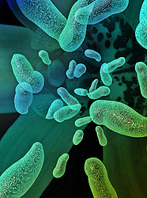
Эубиоз - состояние динамического равновесия между резидентной микробиотой и макроорганизмом.
Дисбиоз (дисбактериоз) - стойкое нарушение качественного (т.е. видового) и/или количественного состава микробиоты.

Slide 17
Основные биотопы полости рта
Поверхность слизистой оболочки
Протоки слюнных желез
Ротовая жидкость
Десневой желобок
Зубной налет
На состав микробиоты каждого биотопа влияют физико-химические особенности среды:
рН, вязкость, температура, присутствие О₂ , остатков пищи и др.

Slide 18
1. Поверхность слизистой оболочки
Особенности биотопа:
Большая площадь
Участки гладкой и складчатой поверхности
Отсутствие в подъязычном пространстве О₂
Изучение микробиоты проводят
а) микроскопическим методом путем отпечатков на стекле,
б) бактериологическим методом путем отпечатков на агаровые блоки

Slide 19
2. Протоки слюнных желез
Слюна в протоках практически стерильна:
Лизоцим
Секреторные IgA
Другие факторы специфической и неспецифической защиты
Забор слюны делают с помощью канюли.
В полости рта микробиота слюны такая же, как на слизистых рта: Streptococcus salivarius и др.
Количество в 1 мл = 10млн – 100 млн
Изучение микробиоты проводят бактериологическим методом.

Slide 20
3. Ротовая жидкость
Ротовая жидкость = слюна (как основа) + десневая жидкость (транссудат из крови, секретируемый в десневом желобке).
В ротовой жидкости находятся микробы со слизистой, из десневого желобка, из зубной бляшки.
Исследуют бактериологическим методом.

Slide 21
4. Десневой желобок
Преобладают нитевидные и извитые облигатные анаэробы: лептотрихии, фузобактерии, спирохеты актиномицеты и др.
Основное место обитания бактероидов
Встречаются простейшие, дрожжеподобные грибы, микоплазмы

Slide 22
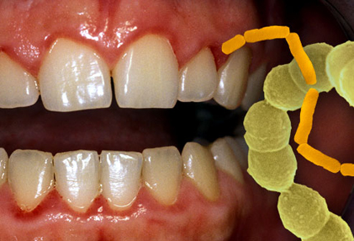
5. Зубной налет
Место наибольшего скопления микробов как по количеству (биомассе), так и по разнообразию видов.
Микробный состав различается в зубном налете в зависимости от локализации – на поверхности зуба, у корня зуба, в межзубных промежутках.

Slide 23
Спасибо за внимание !

